Slide 1
CREACIÓN DE UN DIPLOMADO SOBRE DIABETES MELLITUS EN LA PLATAFORMA MOODLE: RESULTADOS DE UN EJERCICIO ACADÉMICO EN LÍNEA
VIII Congreso Internacional de Informática en Salud
II Congreso Internacional “Moodle Salud”
Febrero 9, 2011
Igor M. Ramos Herrera
Joel Fonseca León, Héctor J. Gallardo Rincón, Ma. Eugenia Milke Nájar, Teresa Plascencia Gallo, Gerardo Jiménez Haro y Rodolfo Cruz Salazar.
Universidad de Guadalajara, México, 2011

Slide 2
Objetivos
Presentar el contexto en el que fue diseñado y desarrollado el Diplomado Virtual “Diabetes 20/20”
Describir cómo se integró el equipo académico
Enlistar sus objetivos pedagógicos
Describir cómo se adaptaron los materiales de los Módulos de Educación Diabética de la FID a la Plataforma Educativa Moodle

Slide 3
Introducción
Federación Internacional de Diabetes (2007)
Módulos de Educación Diabética

Slide 4
Introducción
Centro Universitario de Ciencias de la Salud (CUCS)
Universidad de Guadalajara
Oferta Académica:
Programas Educativos desde nivel técnico hasta doctorado
Programa de formación continua y abierta
Modalidades presencial y virtual

Slide 5
Introducción
Plataforma de Cursos en Línea (CUCS-UDG)
Campus Virtual de Salud Pública
(Nodo CUCS-UDG)

Slide 6
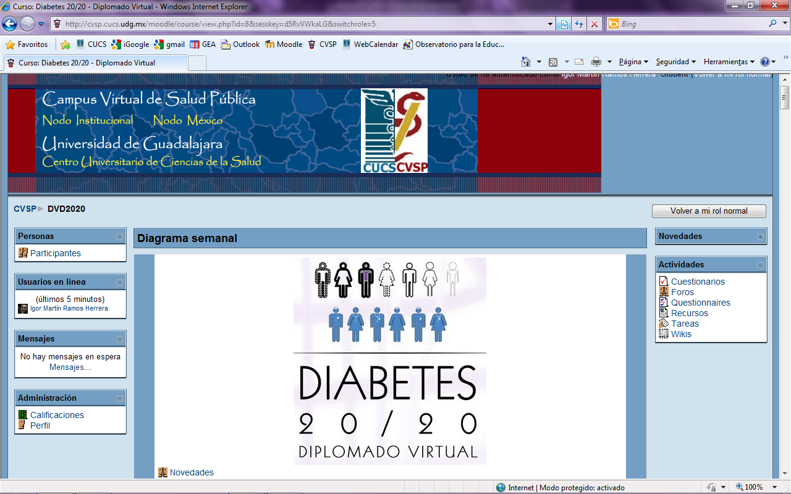
Plataforma Moodle Campus Virtual de Salud Pública (Nodo CUCS-UDG)

Slide 7
Métodos
Conformación del equipo académico
Profesor titular
Coordinador académico
2 Profesores Adjuntos
Diseñador Instruccional
Administrador de plataforma Moodle
Administradora general
Diseñador Gráfico
Productor de Video

Slide 8
Métodos
Diseño Instruccional
Introducción
Nutrición y Autocontrol
Manejo y tratamientos
Hipoglucemia y Cetoacidosis
Complicaciones a largo plazo
Cierre
Clasificación y Fisiopatología
Análisis de materiales y propuesta de cambio a diplomado
Modelo pedagógico basado en trabajo colaborativo, mayormente autogestivo y tutorado
Generación del documento de Proyecto General
Conversión de los Módulos de Educación Diabética a formato modular de diplomado
Creación del Módulo Cero introductorio y propedéutico

Slide 9
Métodos
Diseño Instruccional
Presentación
Contenido (unidades temáticas)
Objetivos particulares
Objetivo Específico
Diseño de la Guía Didáctica General
Preparación de cada Módulo y subdivisión de los módulos en Unidades Temáticas
Cada módulo consta de 3 a 5 unidades temáticas
Diseño de la Guías Didácticas para las Unidades Temáticas.
Pre-Test Individual
Foro de discusión
Construcción grupal
Lectura y estudio del tema
Discusión con el profesor
Conclusiones

Slide 10
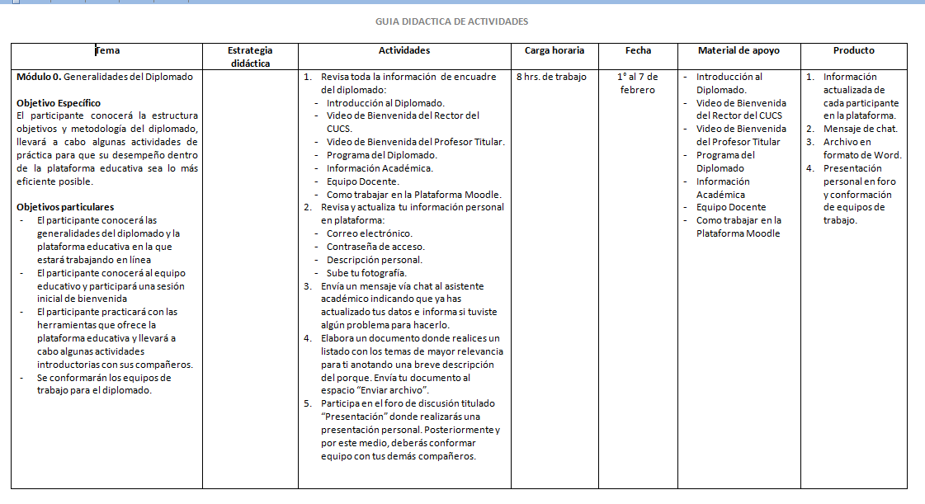
Métodos
Diseño Instruccional
Duración de cada unidad temática: 1 semana
Trabajo efectivo del alumno por semana: 8 horas
Duración de cada módulo: 4 a 5 semanas
Duración del Diplomado: 6 meses
180 horas total: 110 horas teóricas y 70 horas prácticas
Febrero a Julio de 2010
Campus Virtual de Salud Pública del CUCS
Guía Didáctica

Slide 11
Objetivo del Diplomado
“El participante de este diplomado conocerá, analizará y pondrá en práctica los conocimientos más actualizados sobre el manejo adecuado del paciente con Diabetes Mellitus, con base en las recomendaciones de los organismos internacionales más reconocidos en esta materia, en un modelo pedagógico autogestivo y tutorado y en los estándares internacionales de calidad educativa”

Slide 12
Resultados
Participación
Alumnos
Total: 17 participantes
Nacionalidad: 15 mexicanos y 2 colombianos
Profesión: 12 médicos, 4 nutriólogos, 1 médico-nutriólogo
Accesos
160 accesos promedio por participante en cada módulo

Slide 13
Resultados
Recursos utilizados en plataforma
15 Foros de debate
140 documentos para lectura (PDF, Textos, Power Point)
1 video-caso
10 videos
6 Casos en texto
20 Imágenes
60 Páginas web internas
1 Wiki
20 tareas a entregar
12 Cuestionarios
30 Enlaces
Correo electrónico

Slide 14
Resultados
Evaluación
Calificación obtenida por los participantes:
< 90 (escala 0-100)
Encuesta de opinión:
80% – 90% opinan que fue bueno a excelente
Comentarios de los participantes

Slide 15
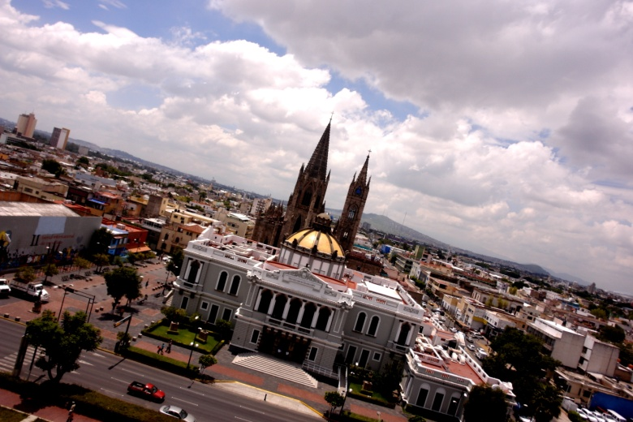
Conclusiones
La plataforma educativa Moodle permite generar espacios de interacción, consulta, evaluación y trabajo colaborativo
Sí es posible adaptar un curso presencial a un formato virtual
El diseño y la implementación de este diplomado exigieron la conjunción de ingenio, iniciativa y mucho esfuerzo de 9 personas durante 10 meses
Fue necesario tener un modelo pedagógico bien sustentado y trabajar un diseño instruccional adecuado para llevar a buen término un ejercicio académico que imponía un reto bastante complejo
Gran parte del éxito de este diplomado fue posible gracias a que se ofreció a través del servidor de cursos en línea del Campus Virtual de Salud Pública y un equipo de trabajo comprometido

Slide 16
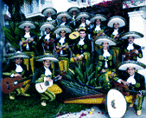
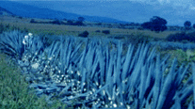
Gracias por su atención

